Slide 1
第4章 前馈神经网络

Slide 2
概述
神经网络是一种典型的分布式并行处理模型，通过大量神经元之间的交互来处理信息，每一个神经元都发送兴奋和抑制的信息到其他神经元。
和感知器不同，神经网络中的激活函数一般为连续可导函数．在一个神经网络中选择合适的激活函数十分重要．
本章介绍的前馈神经网络是一种类型最简单的网络，相邻两层的神经元之间为全连接，称为全连接神经网络

Slide 3
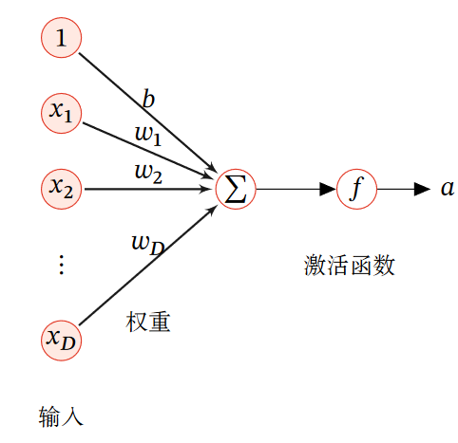
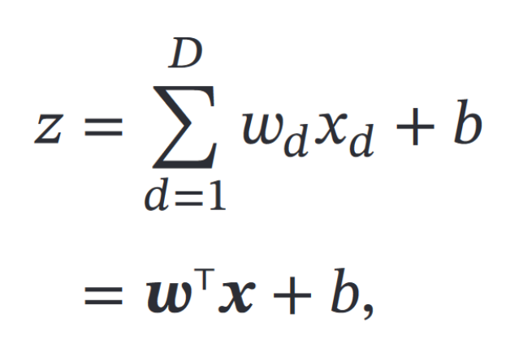

神经元

Slide 4
激活函数
如果不用激活函数，每一层输出都是上层输入的线性函数，无论神经网络有多少层，输出都是输入的线性组合，每层都相当于矩阵相乘。如果使用的话，激活函数给神经元引入了非线性因素，使得神经网络可以任意逼近任何非线性函数，这样神经网络就可以应用到众多的非线性模型中。
激活函数需要具备以下几点性质： （1） 连续并可导（允许少数点上不可导）的非线性函数．可导的激活函数可以直接利用数值优化的方法来学习网络参数．便于反向传播 （2） 激活函数及其导函数要尽可能的简单，有利于提高网络计算效率． （3） 激活函数的导函数的值域要在一个合适的区间内，不能太大也不能太小，否则会影响训练的效率和稳定性．

Slide 5
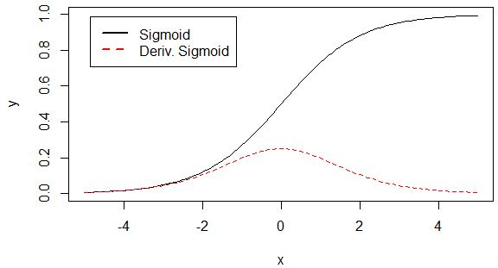
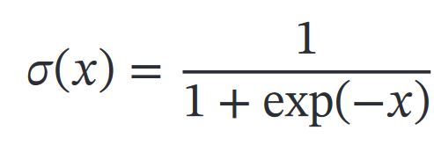
Sigmoid (Logistic)
优点：
输出在(0,1)之间，输出范围有限，优化稳定，可以用作输出层。
连续函数，便于求导。
缺点：
1. sigmoid函数在变量取绝对值非常大的正值或负值时会出现饱和，意味着函数会变得很平，并且对输入的微小改变会变得不敏感。
在反向传播时，当梯度接近于0，权重基本不会更新，很容易就会出现梯度消失的情况。
2. sigmoid函数的输出不是0均值的，会导致后层的神经元的输入是非0均值的信号，这会对梯度产生影响。
3. 计算复杂度高，因为sigmoid函数是指数形式。

Slide 6
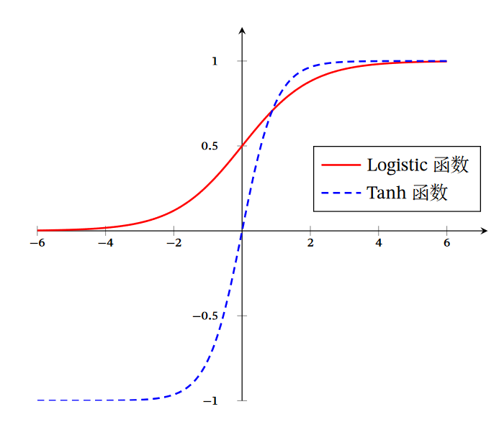
tanh
tanh(𝑥) = 2𝜎(2𝑥) − 1
零中心化，防止偏置漂移

Slide 7
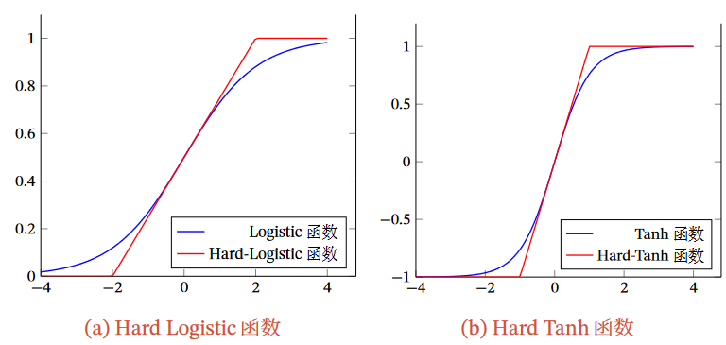
Hard Sigmoid
通过分段函数来近似，减少计算开销

Slide 8
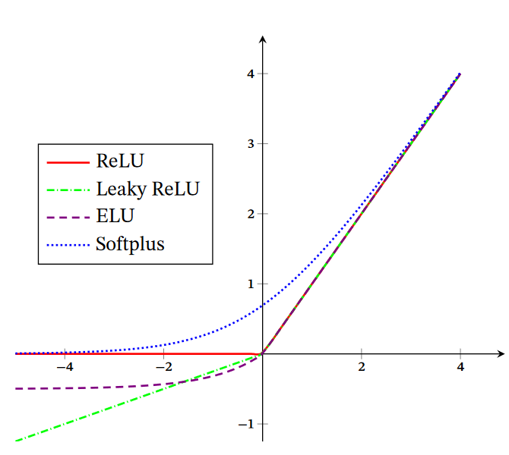
ReLU
好算
稀疏
左饱和，𝑥 > 0时导数为1，缓解梯度消失
非零中心化
Dead ReLU
稀疏:清理信息,高效的可变大小的表示法,线性可分离性

Slide 9
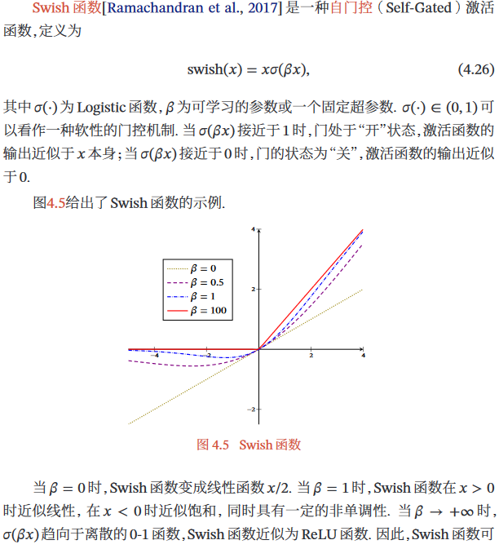
Swish 2017

Slide 10
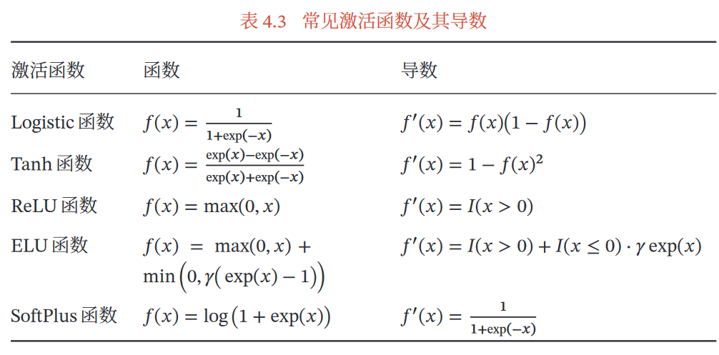

Slide 11
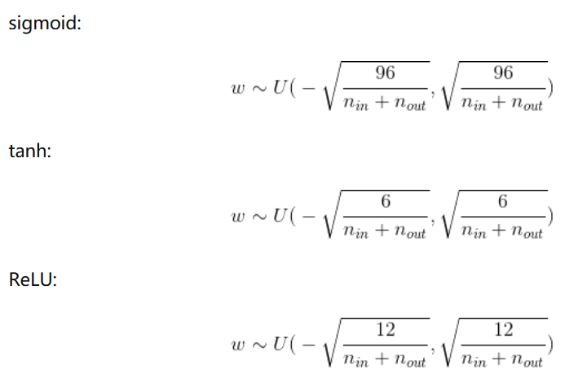
Xavier方法

Slide 12
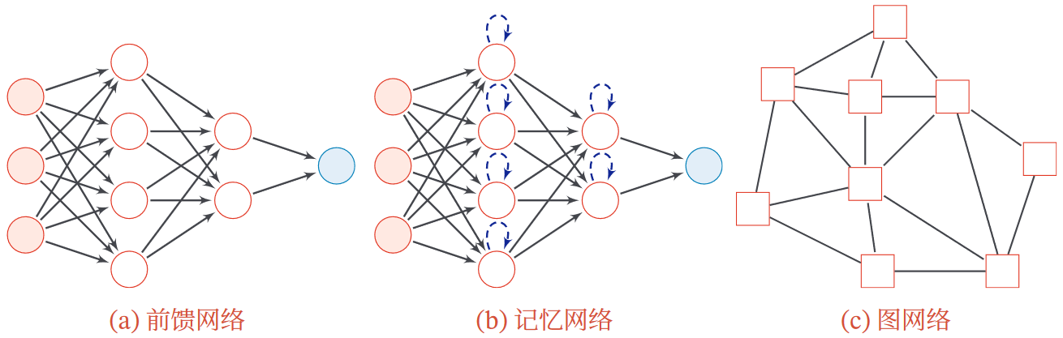
网络结构

Slide 13
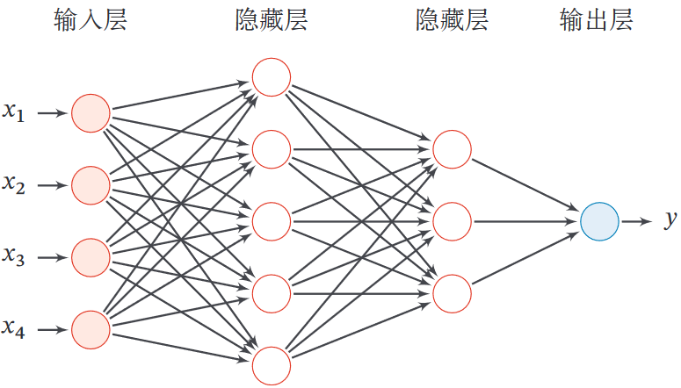
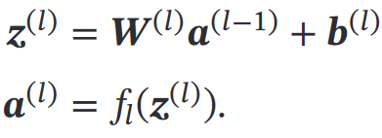
前馈神经网络

Slide 14
通用近似定理
对于具有线性输出层和至少一个使用“挤压”性质的激 活函数的隐藏层组成的前馈神经网络，只要其隐藏层神经元的数量足够，它可以以任意的精度来近似任何一个定义在实数空间ℝ𝐷 中的有界闭集函数

Slide 15
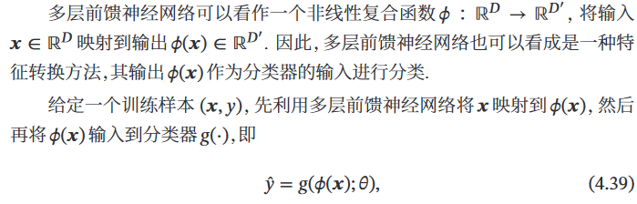


分类器中的应用
二分类
多分类

Slide 16


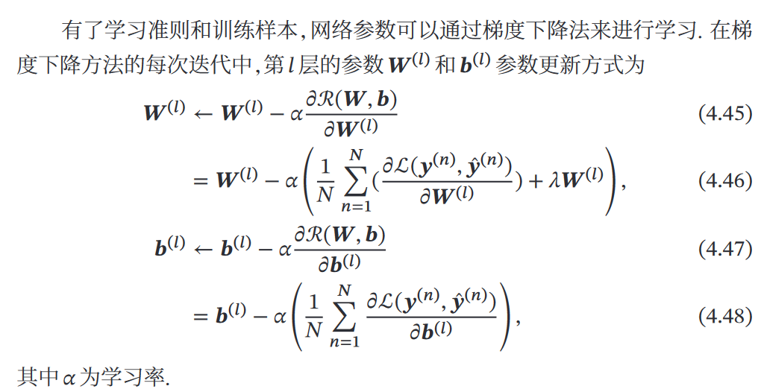
参数学习
交叉熵损失
结构化风险

Slide 17
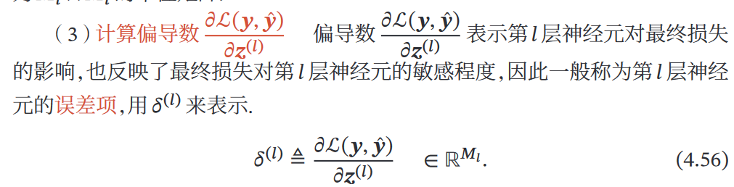
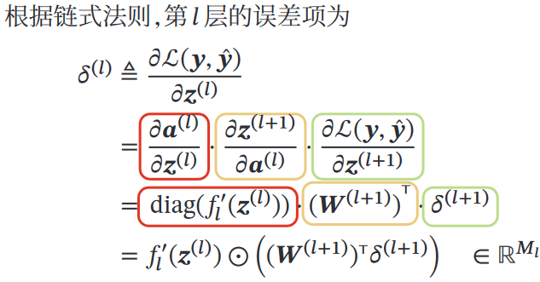
误差反向传播-贡献度

Slide 18
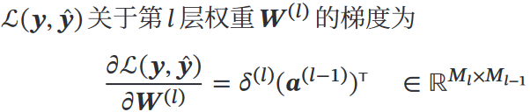
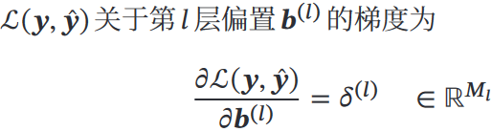
反向传播

Slide 19
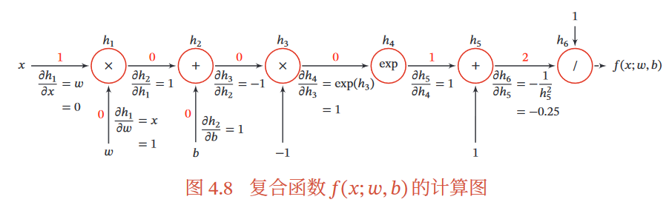
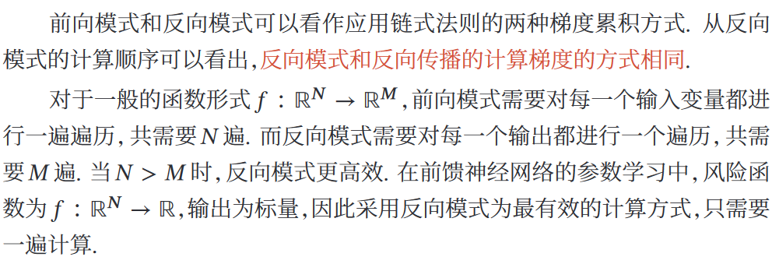
计算图

Slide 20
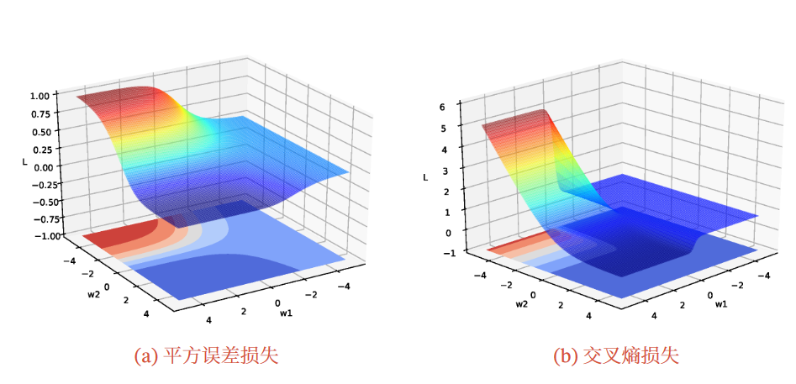
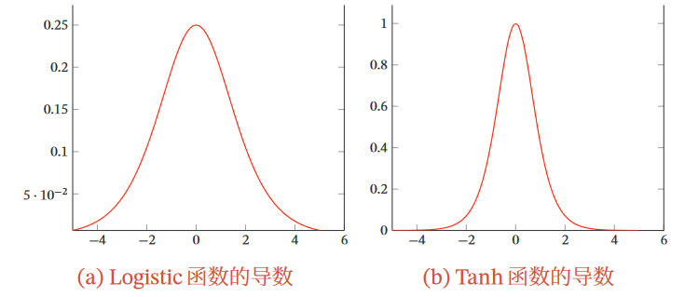
优化问题：非凸优化、梯度消失

